Slide 1
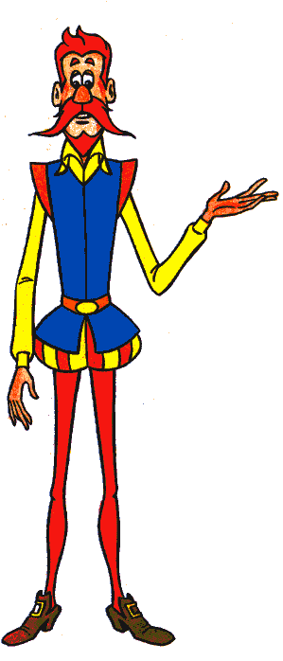
Observa la portada de este libro y consulta el que tenemos en clase.
Demuestra que eres un buen matemático y haz preguntas a tus compañeros sobre él.
Por ejemplo:
Aproxima a la decena el número de páginas que tiene.

